Slide 1
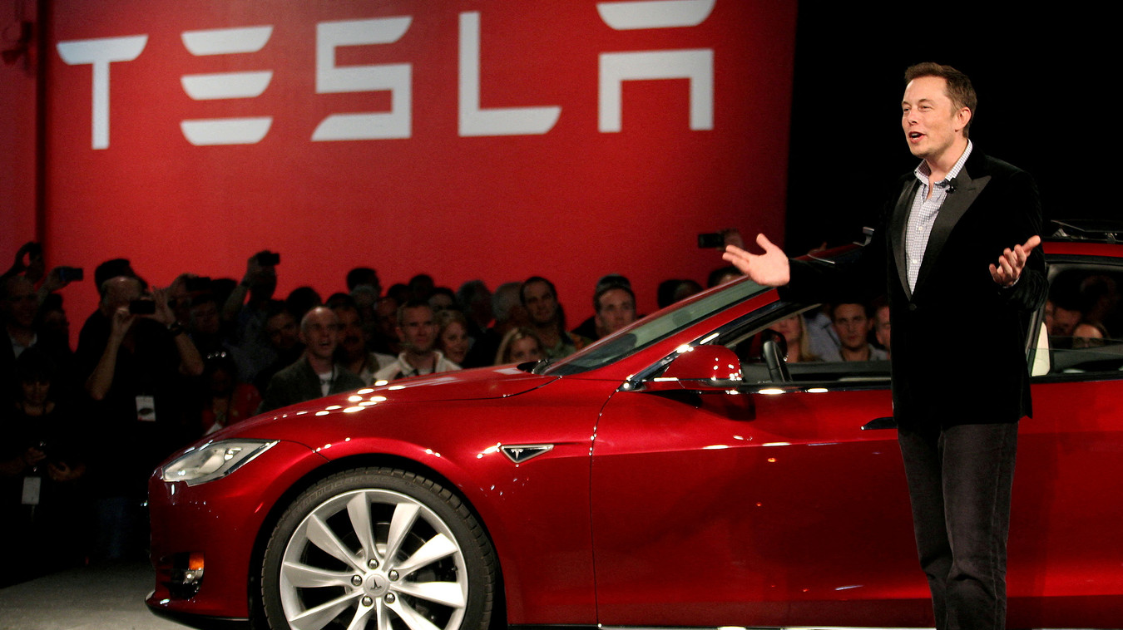
Elon Musk
Door Ruben Jamart

Slide 2
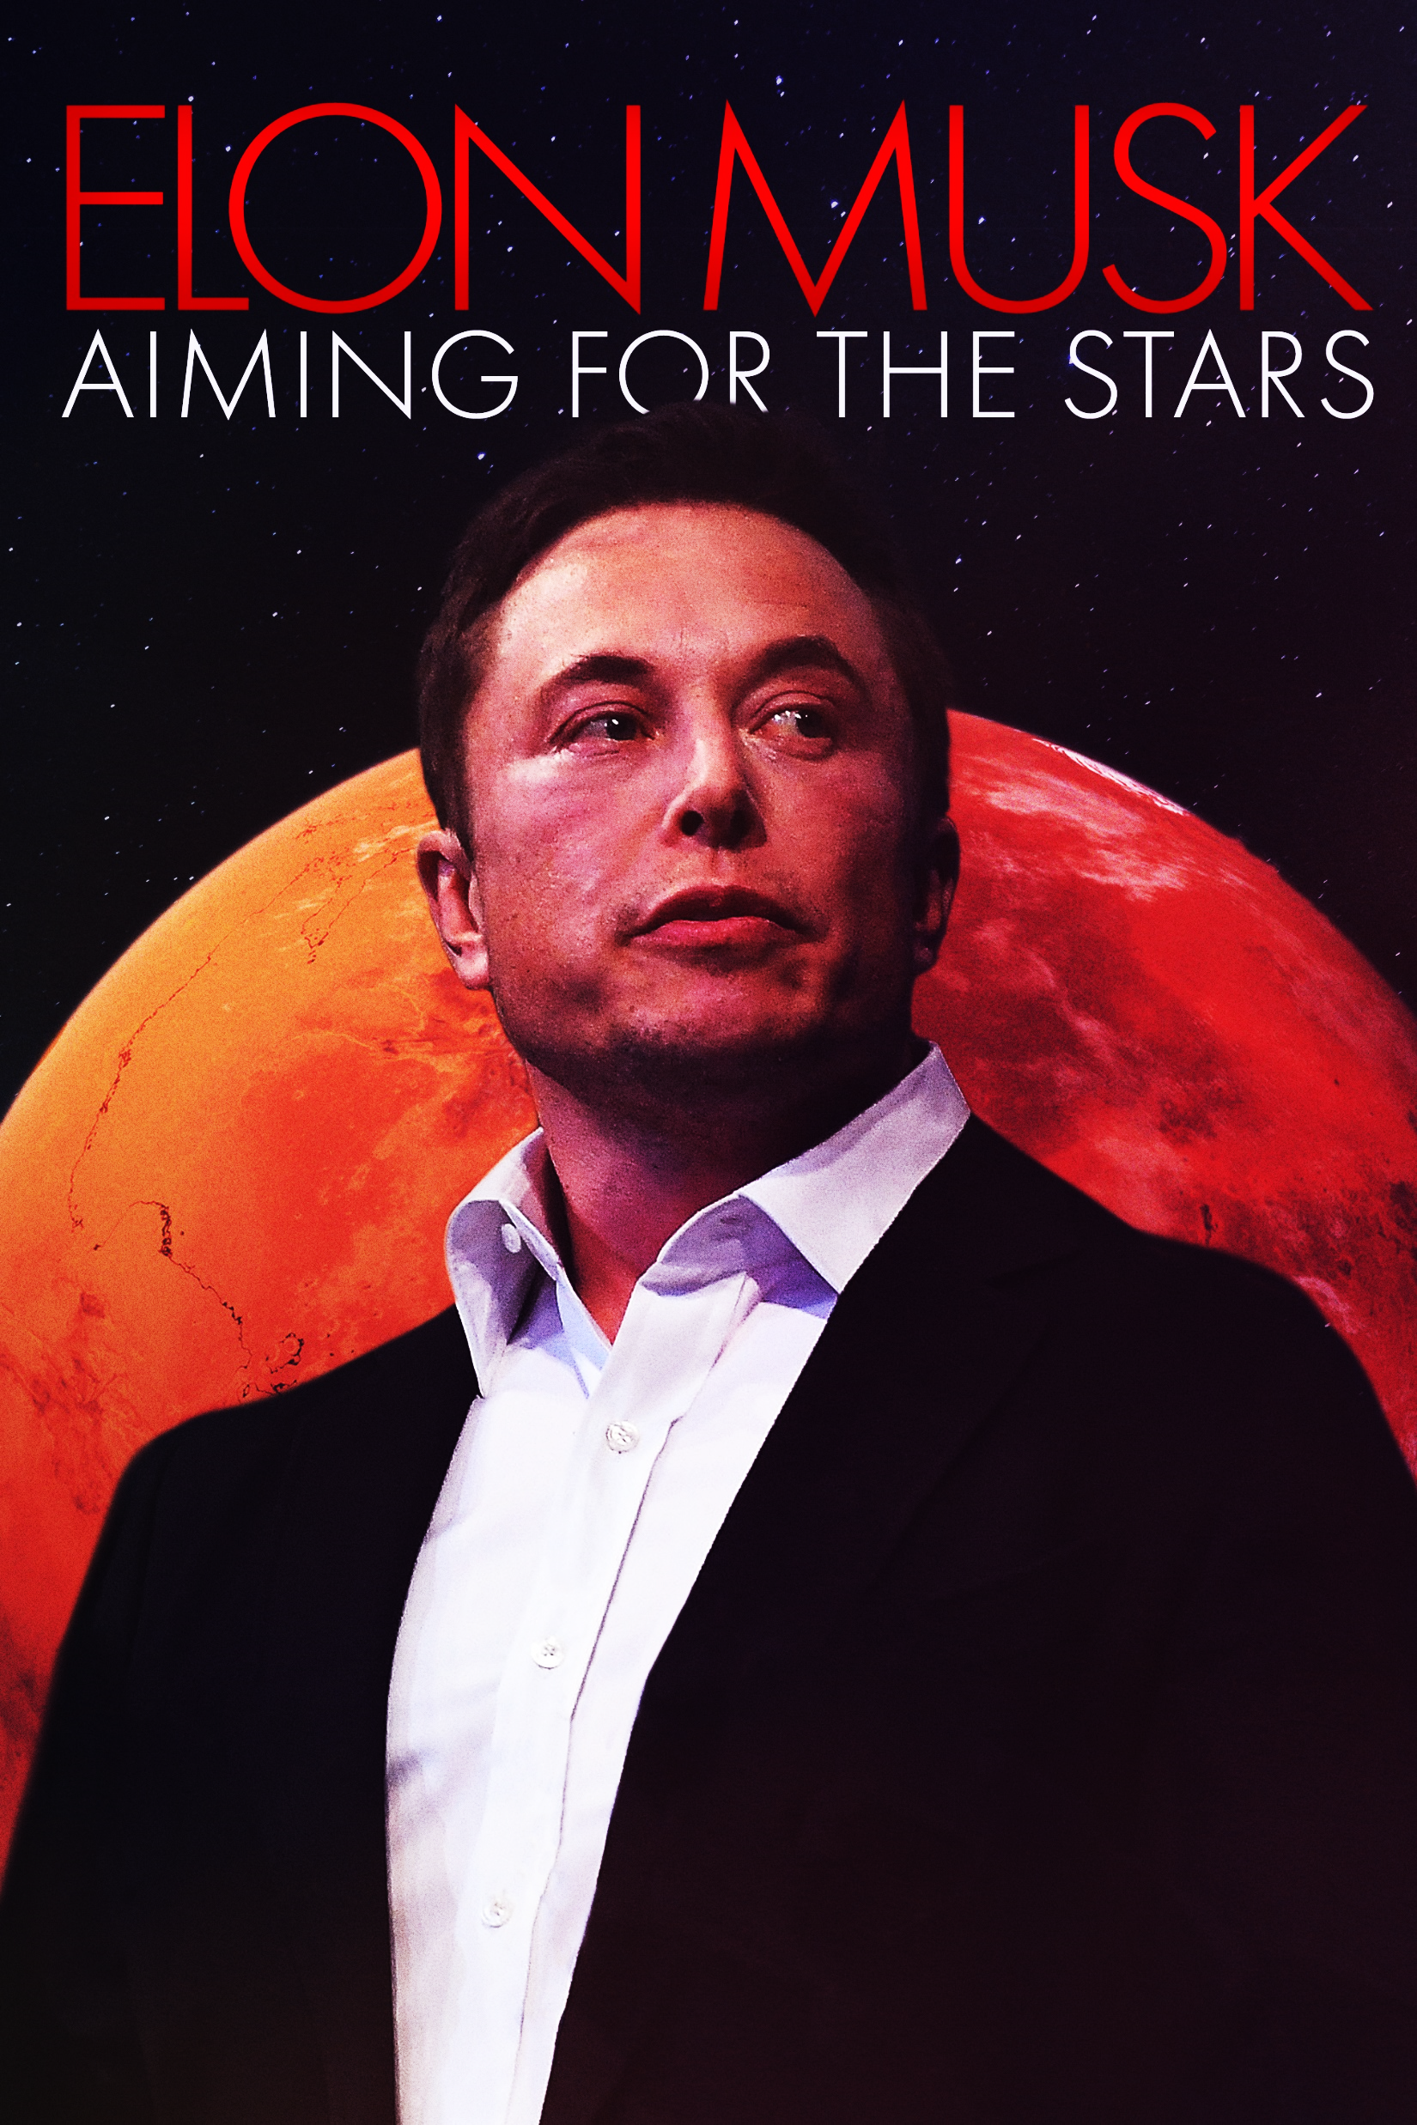
Elon musk: INHOUD
Wie is het?
Geschiedenis?
Wat is Tesla?
Wat is SpaceX?
WAT IS NEURALINK?
WAT IS THE BORING COMPANY?
Wat bereikt?
Motivatie?
Wat is mijn mening?

Slide 3

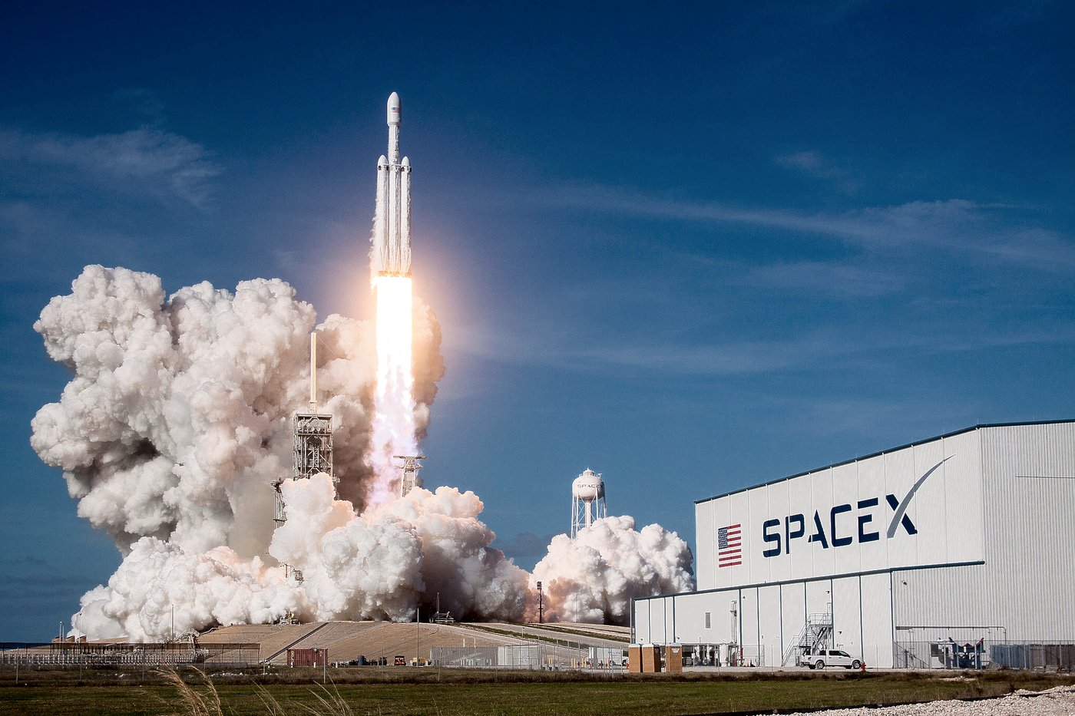
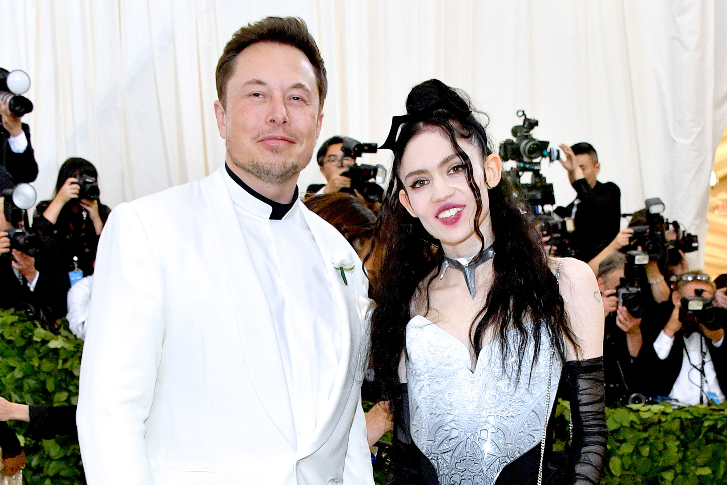
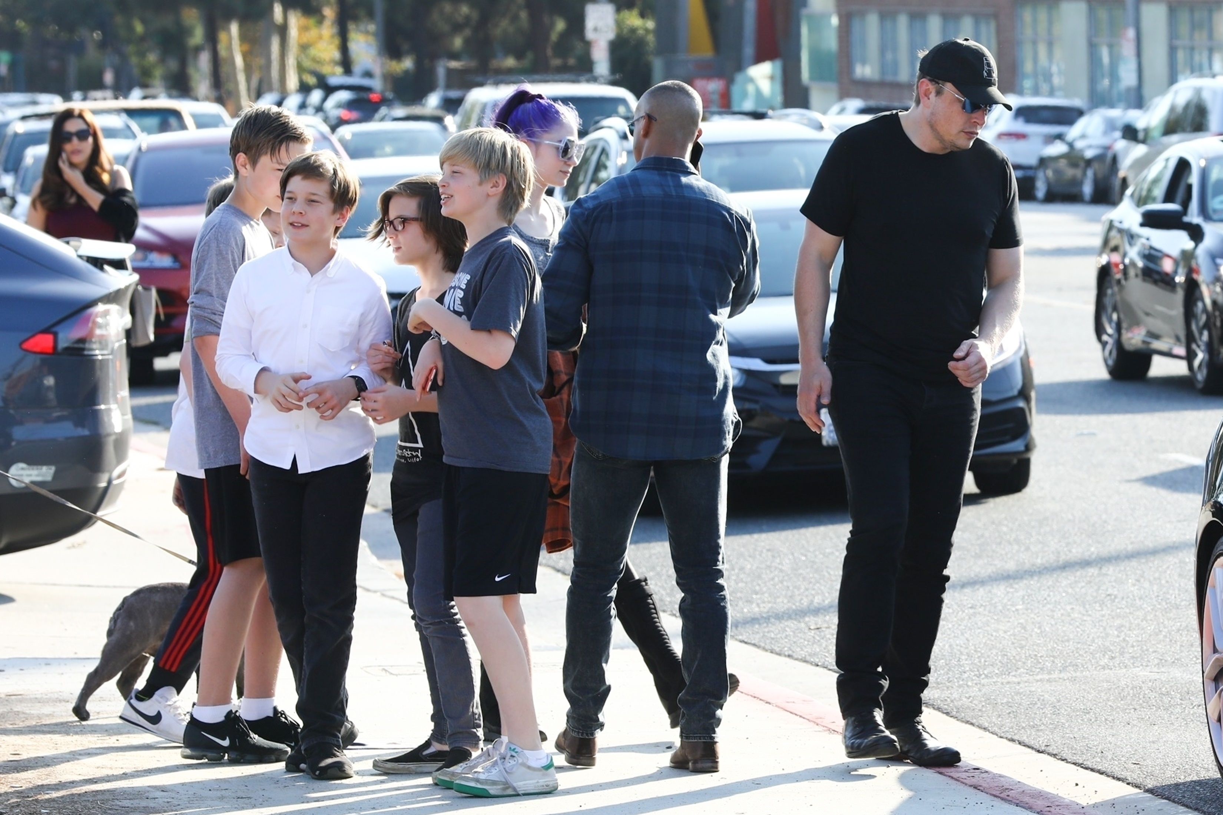
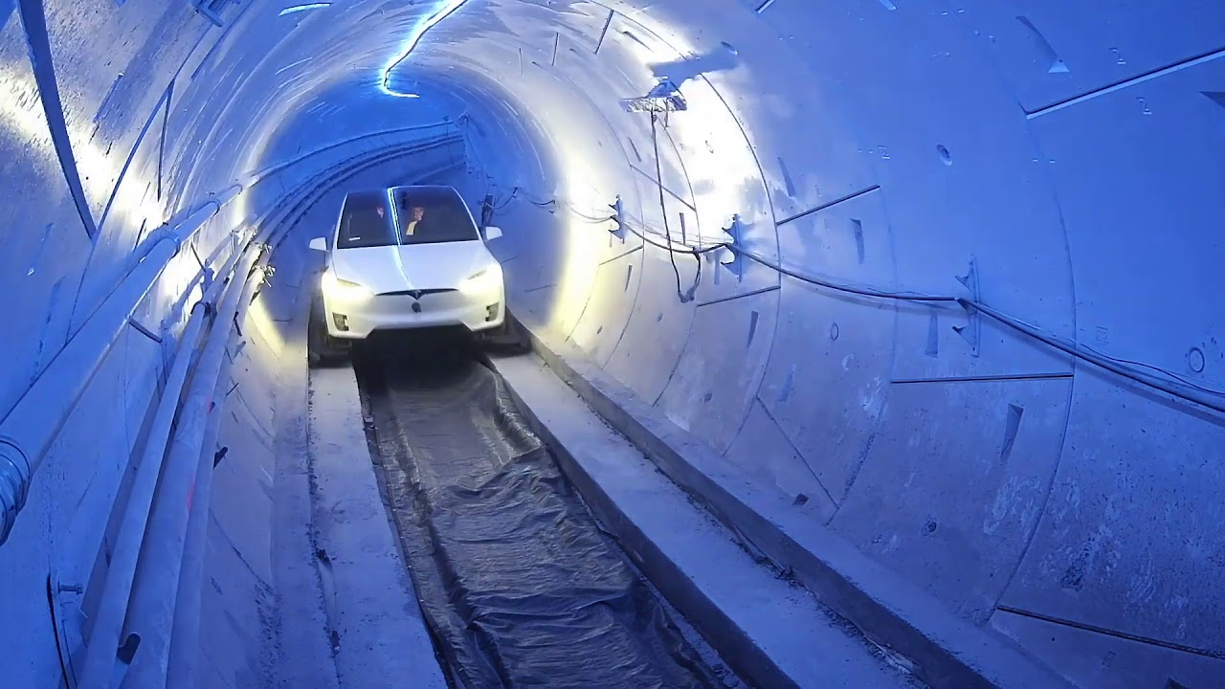
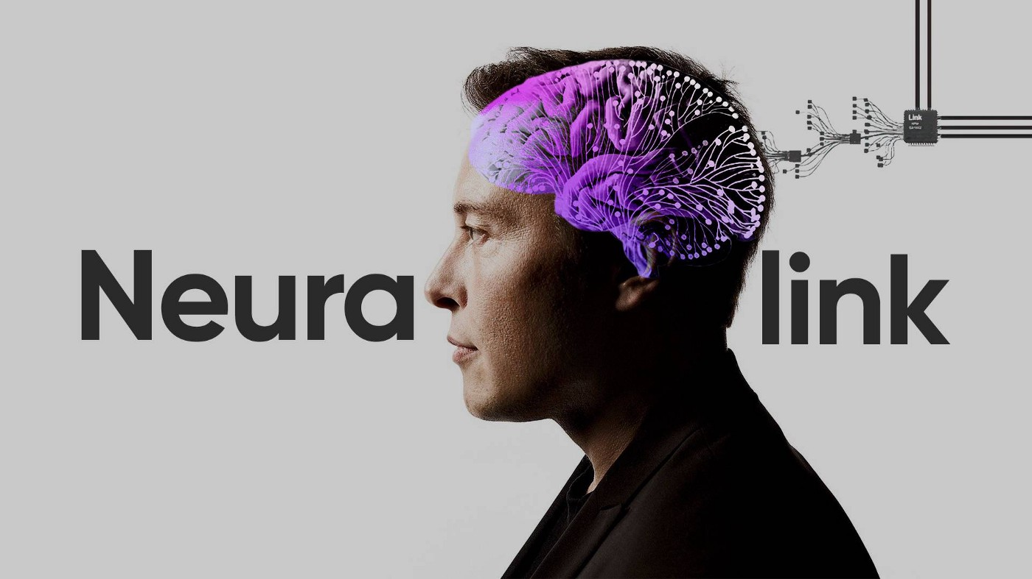
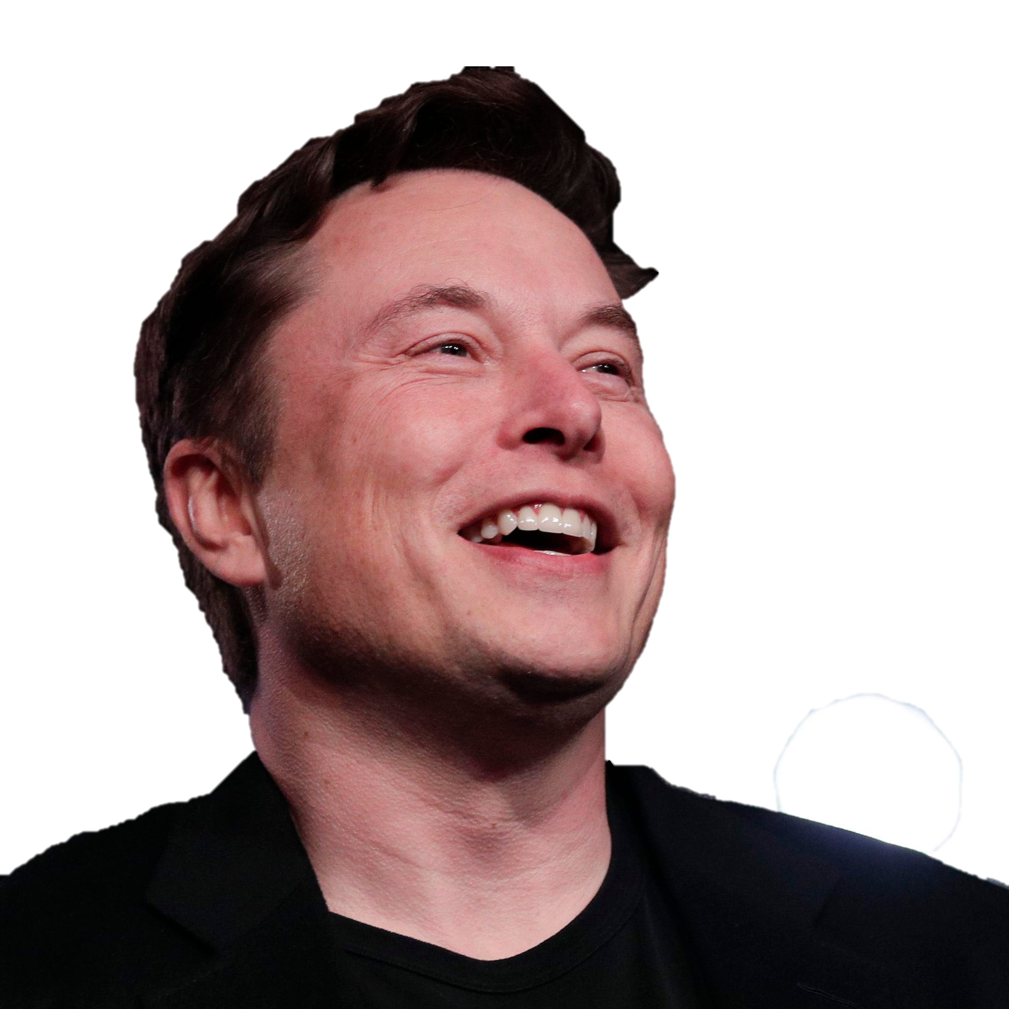
Wie is ELON MUSK?
FOTO
VRIENDIN (GRIMES)
7 KINDEREN
CEO TESLA
CEO SPACEX
CEO NEURALINK
Ceo the boring company

Slide 4
GESCHiedenis ELON MUSK?
1971 geboren
10j: ouders scheiden
12J: Blastar gemaakt
17j: canada verhuisd
1995: afgestudeerd fysica & economie
24J: ZIP2 met broer
1999: Paypal GEMAAKT
2002: eerste kind
31: Spacex
2004: INVESTEERDE TESLA
41j: hyperloop (trein)
2017: Neuralink GEMAAKT
46J: Vriendin
2021: SPACEX Rakket succes

